Slide 1




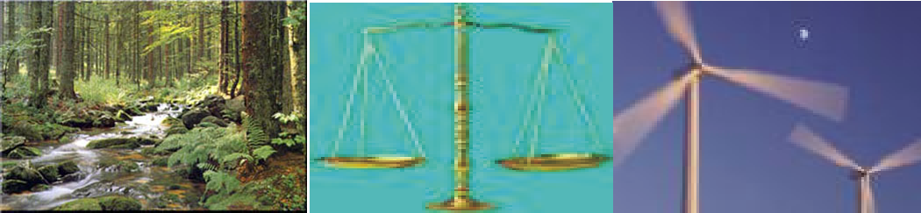



ΣΧΟΛΗ ΜΗΧΑΝΙΚΩΝ ΠΕΡΙΒΑΛΛΟΝΤΟΣ
ΠΟΛΥΤΕΧΝΕΙΟ ΚΡΗΤΗΣ
ΠΕΡΙΒΑΛΛΟΝΤΙΚΗ ΚΑΙ
ΤΕΧΝΙΚΗ ΝΟΜΟΘΕΣΙΑ

Slide 2

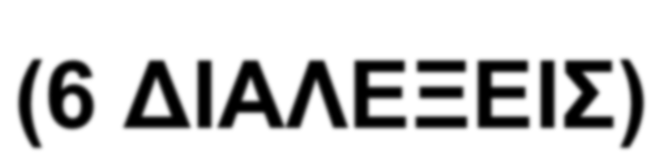
ΔΙΚΑΙΟ ΠΡΟΣΤΑΣΙΑΣ ΤΟΥ ΠΕΡΙΒΑΛΛΟΝΤΟΣ
_{Π}Π_{Ο}Ο_{Λ}Λ_{Υ}ΥΤ_{Τ}Ε_{Ε}Χ_{Χ}Ν_{Ν}Ε_{Ε}ΙΟ_{ΙΟ}Κ_{Κ}ΡΗ_{Ρ}Τ_{Η}Η_{Τ}Σ_{ΗΣ}
ΓΕΝΙΚΟ ΤΜΗΜΑ

Slide 3







ΔΟΜΗ ΠΑΡΟΥΣΙΑΣΗΣ
Εισαγωγή- Χαρακτηριστικά του δικαίου του περιβάλλοντος
Νοµικά εργαλεία για την προστασία του περιβάλλοντος
Νοµικά εργαλεία του Διεθνούς Δικαίου
Νοµικά εργαλεία του Δικαίου της ΕΕ
Νοµικά εργαλεία του Εθνικού Δικαίου

Slide 4
1η ΔΙΑΛΕΞΗ

Slide 5


Slide 6
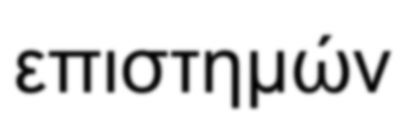
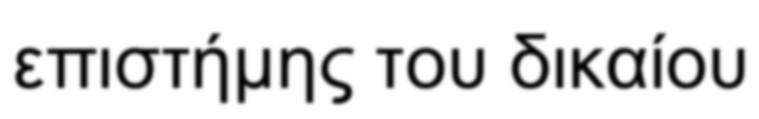


Slide 7
Προέκυψε προστασίας υ π α γ ω γ ή ς
εποµένως η
ανάγκη
του περιβάλλοντος και
τ ω ν α ν θ ρ ώ π ι ν ω ν
δραστηριοτήτων πάνω στη φύση στη σφαίρα του δικαίου

Slide 8
ΓΙΑ ΠΡΩΤΗ ΦΟΡΑ ρυθµίζεται µια νέα πτυχή της κοινής ζωής που συνδέεται µε τη σχέση ανθρώπου-φύσης, που προέκυψε από την έντονη ανθρώπινη δραστηριότητα
Δηµιουργείται ένας νέος και αυτόνοµος κ λ ά δ ο ς δ ι κ α ί ο υ : τ ο Δ ί κ α ι ο τ ο υ Περιβάλλοντος
Σ Κ Ο Π Ο Σ :
Η α ν τ ι µ ε τ ώ π ι σ η τ ω ν προβληµάτων και η
περιβαλλοντικών
διεύθετησή τους προς όφελος των τωρινών αλλά και των µελλοντικών γενεών.

Slide 9

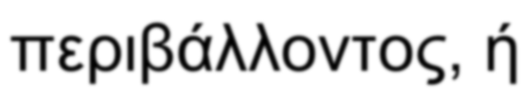
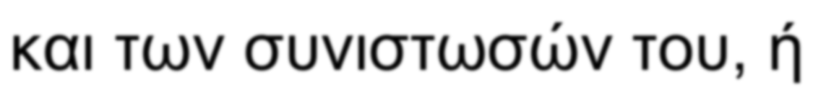

Slide 10
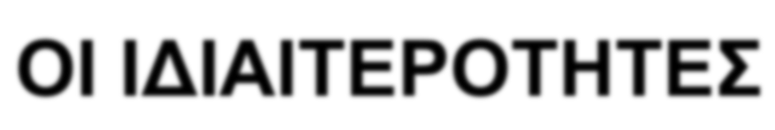
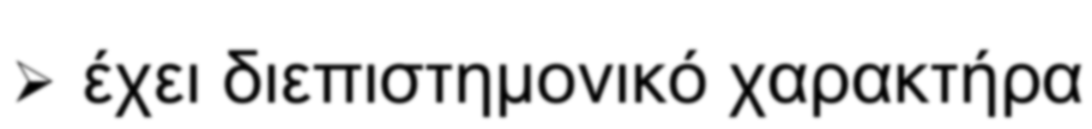



Slide 11
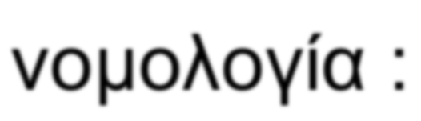
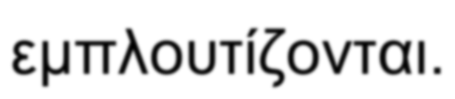

Slide 13


Slide 14
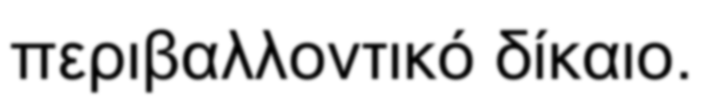
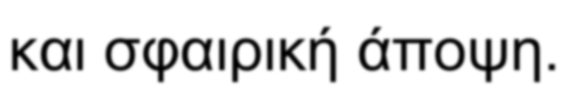

Slide 15
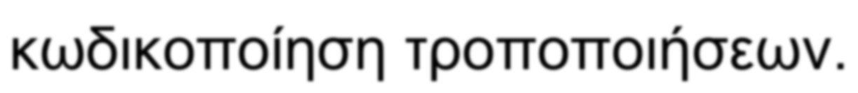



Slide 16
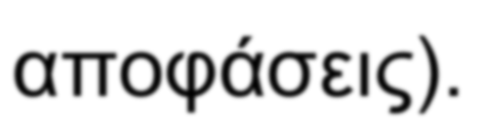

Slide 17

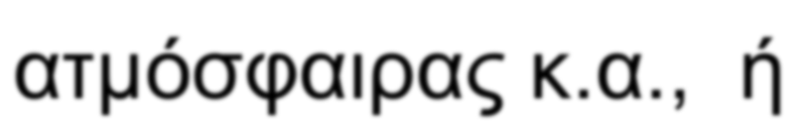
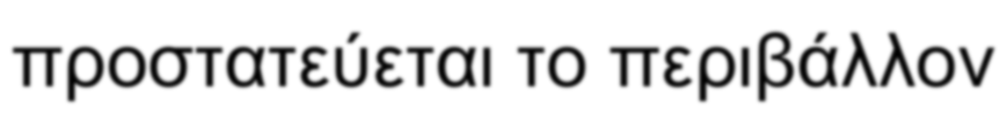
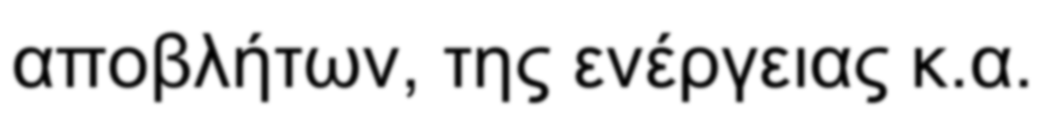

Slide 18



Το περιβαλλοντικό δίκαιο λειτουργεί σε 3
επίπεδα :

Slide 19






Slide 20

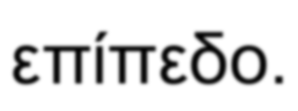

Slide 21
Η Διακήρυξη
της Στοκχόλµης
αποτελεί
ένα µη δεσµευτικό
κείµενο,
ωστόσο η
επίδρασή του ήταν
καταλυτική στη
διαµόρφωση προστασίας.
κανόνων
περιβαλλοντικής
Το πρώτο διεθνές νοµικά δεσµευτικό κείµενο είναι ο Αφρικανικός Χάρτης των
Δικαιωµάτων του Ανθρώπου και των
Στο άρ. 24 αναφέρεται:
Λαών (1981).
«όλοι οι άνθρωποι έχουν δικαίωµα σε ένα γενικώς ικανοποιητικό περιβάλλον, που ευνοεί την ανάπτυξή τους».

Slide 22
Επίσης στο Αµερικανική κοινωνικά
Πρόσθετο Πρωτόκολλο στην
Σύµβαση για τα
οικονοµικά, δικαιώµατα αναφέρεται
και µορφωτικά
(Πρωτόκολλο
του Σαλβαδορ)
στο άρ. 11 : «ο καθένας έχει το δικαίωµα να ζει σε ένα περιβάλλον καθαρό και να απολαµβάνει των αναγκαίων συλλογικών µέσων διαβίωσης»
Πρόκειται για ρητή δήλωση αναγνώρισης
της ύπαρξης ενός δικαιώµατος στο
στα
περιβάλλον, πλην όµως επαφίεται
κράτη να υιοθετήσουν τα κατάλληλα µέτρα

Slide 23

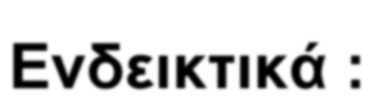

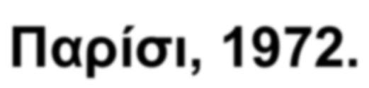
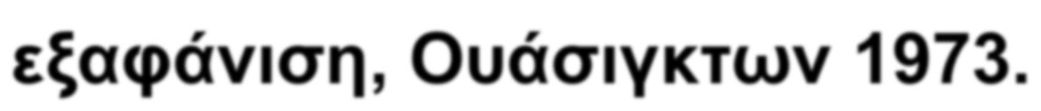

Slide 24
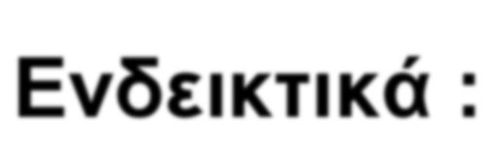
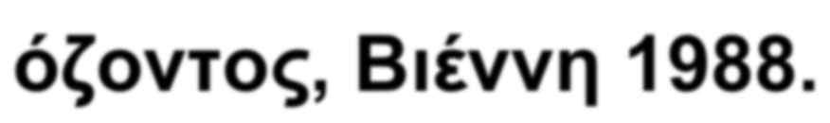
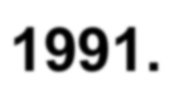


Slide 25
Σύµβαση-πλαίσιο των Ηνωµένων Εθνών για τις κλιµατικές µεταβολές, Νέα Υόρκη 1992.
Απόρροιά της το Πρωτόκολλο του Κυότο, 1997.
Διεθνής Σύµβαση για τη διατήρηση της βιολογικής ποικιλότητας, Ρίο 1992 (CBD).
Η Σύµβαση των Ηνωµένων Εθνών για τη µάχη κατά της απερήµωσης, Παρίσι 1994.
Η Σύµβαση του Άαρχους σχετικά µε την πρόσβαση στις πληροφορίες, τη συµµετοχή του κοινού στη λήψη αποφάσεων και την πρόσβαση στη δικαιοσύνη για περιβαλλοντικά θέµατα, Άαρχους 1998.

Slide 26


Slide 27
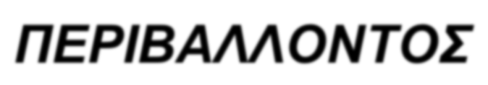

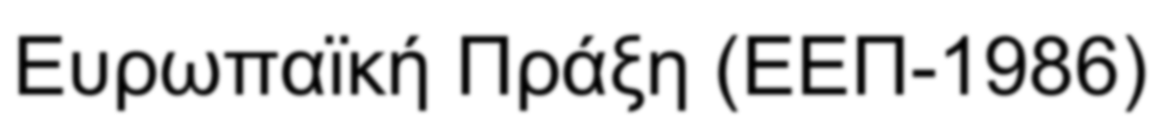
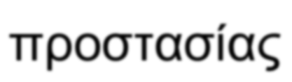
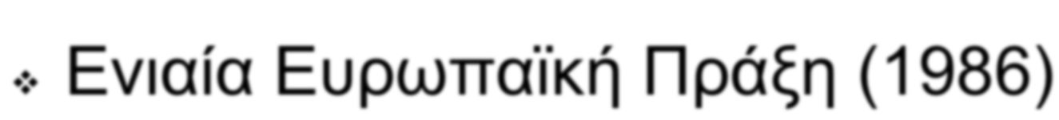
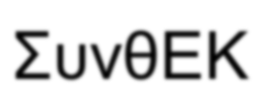
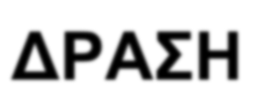

Slide 28
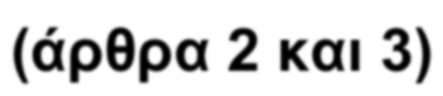

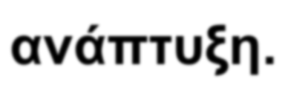
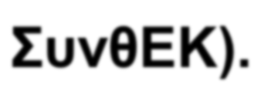

Slide 29


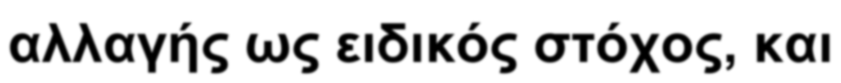


Slide 30
ΚΑΝΟΝΙΣΜΟΙ (συνήθως η εξαίρεση)
ΟΔΗΓΙΕΣ (ο κανόνας)
ΑΠΟΦΑΣΕΙΣ
ΣΥΣΤΑΣΕΙΣ Η΄ ΓΝΩΜΕΣ
S O F T L A W Π Ρ Α Ξ Ε Ι Σ ( Γ ε ν ι κ ά Προγράµµατα,Προγράµµατα Δράσης, Στρατηγικές, Ψηφίσµατα, Βίβλοι. Μέχρι στιγµής έχουν εκδοθεί 8 προγράµµατα δράσης µε λήξη το έτος 2030)

Slide 31


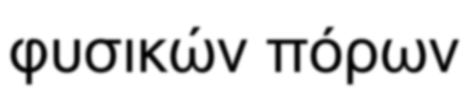


Slide 32
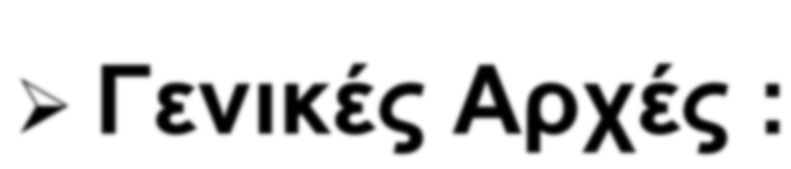




Slide 33
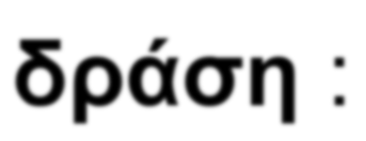


Slide 34
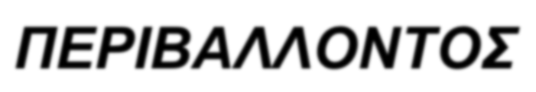

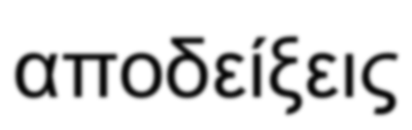
Η αρχή της
ΠΡΟΛΗΨΗΣ
  ΠΡΟΦΥΛΑΞΗ
επιστηµονική ενδείξεις
ΠΡΟΦΥΛΑΞΗΣ και της
αβεβαιότητα – επιστηµονικές

Slide 35
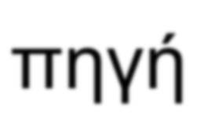
Η αρχή «Ο ΡΥΠΑΙΝΩΝ ΠΛΗΡΩΝΕΙ»

